Slide 1
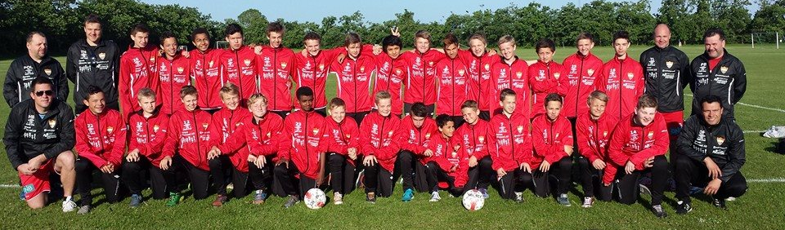

Sørumsand G19-Fotball
Vi er 40 spillere men ønsker oss flere. Er du født 1999-2000-2001 er du velkommen til å spille fotball med oss. Vi skal stille lag i 1.div, 2.div og 3.div. Vi har tilbud til alle enten du vil trene mye eller lite ☺
Hva kan vi tilby ?
Godt miljø
Alle trener samtidig
Mange trenere
Sosiale tiltak
Avslutningstur etter sesongen
Har du lyst å prøve noen ganger før du bestemmer deg
er det helt fint. Ta kontakt med Per-Einar Gjelsvik hvis
du har spørsmål.
Mob 95 11 06 49
Mail: pereinar.gjelsvik@asics.com

